Slide 1

ЛЕКЦИЯ ДЛЯ РАБОТНИКОВ УЧРЕЖДЕНИЙ ОБРАЗОВАНИЯ
«Наркомания среди подростков: особенности, причины…»
Подготовила:
Психолог ЦЗМ «Юность»
Ефремова Л.А.

Slide 2



ЦЗМ «ЮНОСТЬ»
В рамках совместного проекта на 2002-2007 . Министерства здравоохранения республики Беларусь и Фонда ООН по народонаселению /ЮНФПА/ «Расширение доступа молодежи к услугам в области репродуктивного здоровья»
С 4 октября 2006 года на базе филиала №3 государственного учреждения здравоохранения «Гомельская центральная городская детская клиническая поликлиника» организован и функционирует Центр здоровья молодежи «Юность» .
В ЦЗМ «Юность» консультируют:
врач акушер-гинеколог
психолог
Принципы работы:
АНОНИМНОСТЬ
ДОСТУПНОСТЬ
ДОБРОВОЛЬНОСТЬ
КОНФИДЕНЦИАЛЬНОСТЬ
В социальной сети инстаграмм создана страничка центра: centr_unost_gomel
Адрес: ул. Быховская 108 (каб.321)
ТЕЛЕФОН: +375 (44) 7117040

Slide 3
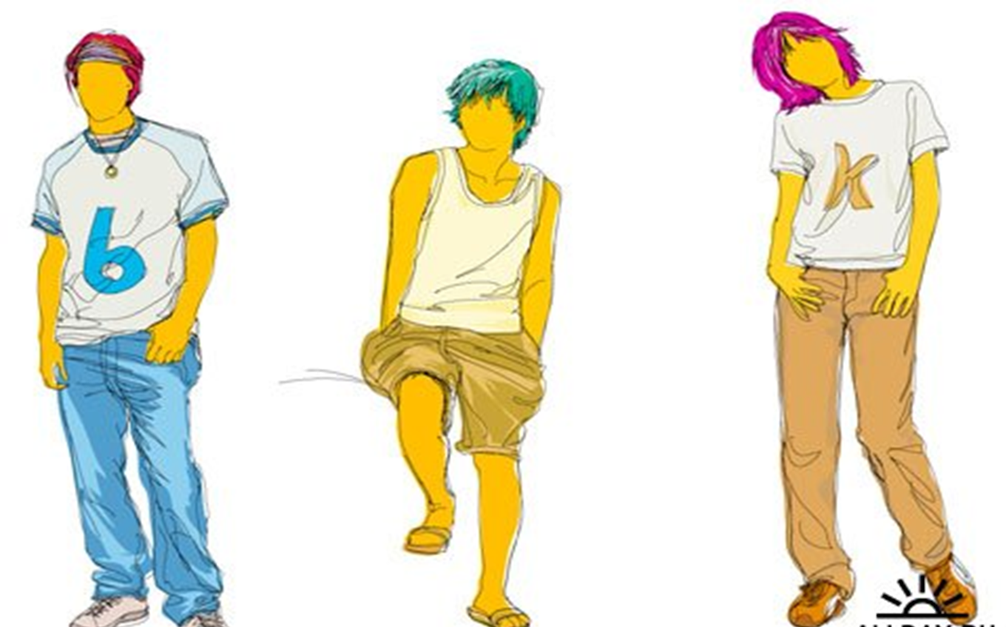
1 ВОПРОС
Современный подросток
Какой он?

Slide 4
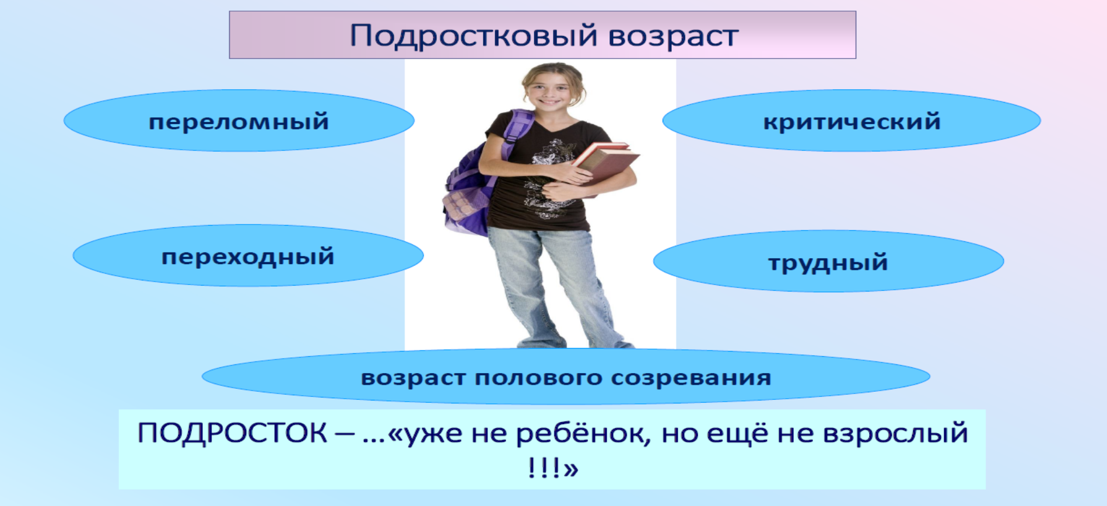

Slide 6
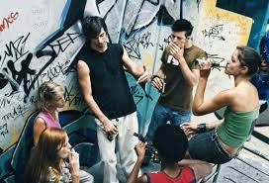
Подростковый возраст — это период жизни между детством и взрослостью, с 10 до 18 (1) лет. Это уникальный этап развития человека и важное время для закладывания основ хорошего здоровья.
Подростки находятся в процессе быстрого физического, когнитивного и психосоциального роста. Это влияет на их чувства, мышление, принятие решений и взаимодействие с окружающим миром.
Несмотря на то, что подростковый возраст считается здоровым этапом жизни, среди подростков отмечаются значительные показатели смертности, заболеваемости и травматизма. Многое из этого поддается профилактике или лечению. На этом этапе подростки вырабатывают такие модели поведения — например, связанные с питанием, физической активностью, употреблением психоактивных веществ и половой жизнью, — которые могут защитить их здоровье и здоровье окружающих людей или подвергнуть их здоровье риску в настоящем и будущем.

Slide 7
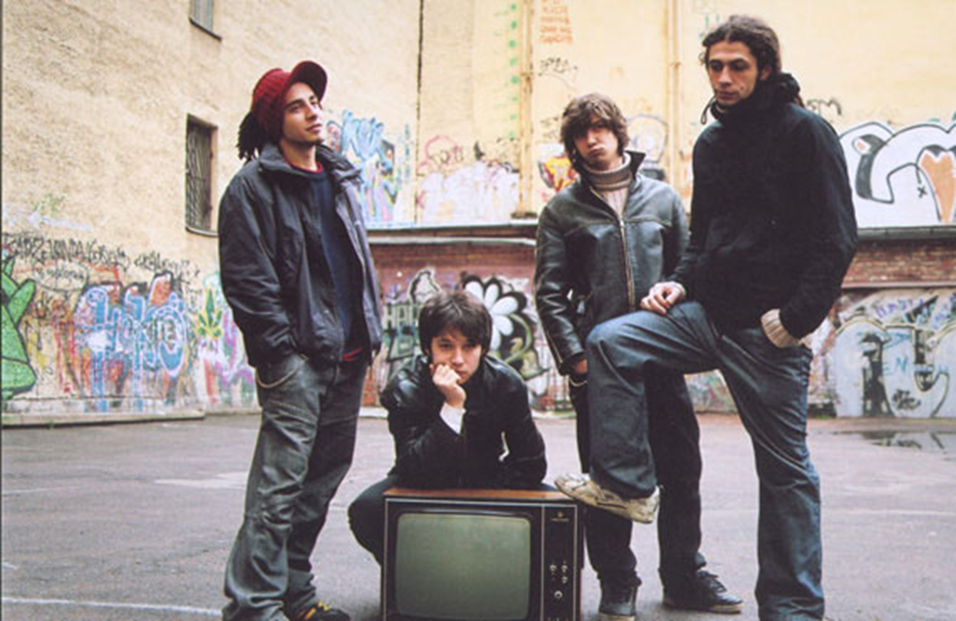
2. ДЕВИАНТНОЕ ПОВЕДЕНИЕ…
,

Slide 8

Девиантное (от англ. — отклонение) поведение — это поведение, отклоняющееся от общепринятых, социально одобряемых, наиболее распространенных и устоявшихся норм в обществе. Это общее название для различных нарушений правил поведения. Сюда относятся нарушения дисциплины, хулиганские поступки.
В обычном понимании - это «трудный ребенок», «трудный подросток»

Slide 9

Девиантное поведение – устойчивое поведение личности, отклоняющееся от наиболее важных социальных норм, причиняющее реальный ущерб обществу или самой личности, а также сопровождающееся ее социально-психологической дезадаптацией.
Отклоняющееся (девиантное) поведение существует на ряду с такими явлениями как психические заболевания, патологические состояния, неврозы, психосоматические расстройства и т.п.
Змановская Е.В.
Отклоняющееся поведение выражает социально-психологический статус личности на оси
«СОЦИАЛИЗАЦИЯ –
ДЕЗАДАПТАЦИЯ –
ИЗОЛЯЦИЯ»

Slide 10
Виды «девиантного поведения»
наличие явной или скрытой психопатологии, т.е. отклоняющееся от психического здоровья (пограничное состояние, психопатии, неврозы, невротические расстройства и т.п. )
Антисоциальное поведение
делинквентное
(противоправное)
уход из семьи, прогулы в школе, мелкое хулиганство
криминальное (преступное)
воровство, грабеж, угон транспортного средства, нанесение ущерба
Саморазрушающее (деструктивное) поведение
ущерб социальному статусу
(сексуальная распущенность)
аддиктивное (зависимое)
курение, алкоголь, наркотики
суицидальное

Slide 11
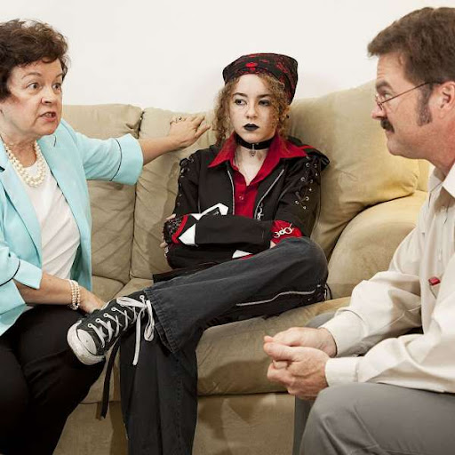
Цели деструктивного поведения подростка
ПРИВЛЕЧЕНИЕ ВНИМАНИЯ
МЕСТЬ
ВЛАСТЬ
ИЗБЕГАНИЕ НЕУДАЧ

Slide 12

НАРКОМАНИЯ...
Социально опасное психическое заболевание, обусловленное зависимостью от наркотического средства или психотропного вещества
С понятием «наркотик», или «наркотическое средство», связано много проблем:
медицинская
социальная
психологическая
духовная

Slide 13

Приходится с ужасом констатировать, что в молодежной среде наркотики становятся чем - то вроде «хорошего тона». Принимать их — значит быть взрослым, независимым, современным.
В подростковом возрасте дети очень любознательны, активно “познают мир”, в то же время они еще очень доверчивы, полны ощущения собственной неуязвимости.
Из-за этих особенностей они нередко могут попадать в опасные для жизни ситуации.
Поэтому встает необходимость предупреждения начала экспериментирования с токсическими веществами, вызывающими зависимость, обучения детей навыкам безопасного поведения, навыкам сохранения жизни, здоровья и психологического благополучия в разных ситуациях. В этот период особенно важно развитие определенных социально-психологических навыков, обсуждение с подростками тех проблем, с которыми они часто сталкиваются один на один, проблем общения, отношений с людьми, как взрослыми, так и ровесниками.
Возникает необходимость выработки навыков, способствующих формированию установки на здоровый образ жизни. (ЗОЖ).

Slide 14

ПРИЧИНЫ УПОТРЕБЛЕНИЯ НАРКОТИКОВ…

Slide 15
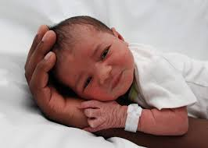
Нельзя однозначно сказать, почему дети пробуют наркотики. У каждого школьника есть своя причина. Если классифицировать все клинические случаи по группам, удастся выделить основные провоцирующие факторы подростковой наркозависимости. Среди них
Отличается три фактора, приводящих к пагубной зависимости среди молодых людей:
Биологический
Психологический
Социальный.
Поговорим подробнее о каждом факторе:
Биологические факторы приобретения наркотической зависимости
Патология беременности (т.е. выраженные токсикозы и перенесённые матерью во время беременности инфекционные или тяжёлые хронические заболевания).
Осложнённые роды (затяжные, с родовой травмой или гипоксией новорожденного).
Тяжело протекавшие или хронические заболевания детского возраста(не исключая простудных, воспаления лёгких, частых ангин). Сотрясения головного мозга, особенно многократные.
Это накладывает отпечаток на дальнейшее развитие организма, способствует возникновению состояния физиологического дискомфорта, выраженного в той или иной степени. Стремясь избавиться от неприятных ощущений, человек подсознательно начинает искать во внешнем мире способы компенсации. Наркотизация и является одним из таких способов.

Slide 16
ПСИХОЛОГИЧЕСКИЕ ФАКТОРЫ…
В качестве психологических факторов подразумевается недостаточное развитие и социальное становление личности. В подростковом возрасте у детей преобладает максимализм, им хочется всего и сразу, что провоцирует депрессию, если что-то получается не так как было задумано. У детей в этом возрасте высокий уровень стремления к получению удовольствия различными способами, при этом у них отсутствует еще способность анализировать последствия.
Рассмотрим наиболее распространённые из них:
Любопытство - как черта присуща всем людям, но подростки особенно активно пытаются познавать мир. Красочное описание эффекта побуждает ребенка испытать его на своём опыте, даже если он достаточно проинформирован о вреде наркотических средств. Это может быть личная воля или уговоры приятелей.
Желание уйти от реальности. Им хочется уничтожить реальность и создать собственный мир. Этот пункт сопровождает все психологические причины наркозависимости, которые перечислены в нашем списке. Безусловно, уйти от реальности с помощью наркотиков можно.
Протест. Подростковый максимализм приносит взрослым уйму хлопот. Молодые люди хотят подчеркнуть свою значимость и ослабить родительский контроль. Очень важно доказать, что взрослые ничего не смыслят в реальной жизни.
Неудовлетворённость и нереализованность. Этот фактор может спровоцировать наркоманию даже у взрослого человека. С одной стороны, когда нет возможность раскрыть свой потенциал, отсутствуют возможности для самореализации в карьере, отношениях, присутствуют неуверенность в себе и своём будущем, появляется психологический дискомфорт. Наркотики — известный способ убегания от проблем.
Инфантильность или, другими словами, эмоциональная незрелость, больше свойственна подросткам, однако не чужда и молодым людям возрастом 20-35 лет.
Эмоциональное потрясение. В случае трагедий, тяжёлых потерь и прочих ситуаций, которые вызывают реакцию острого горя, человек может попытаться заглушить душевную боль наркотическим опьянением. В моменты полного горя и разочарования внутренний мир человека становится очень хрупким. Это может подтолкнуть к употреблению наркотиков.

Slide 17
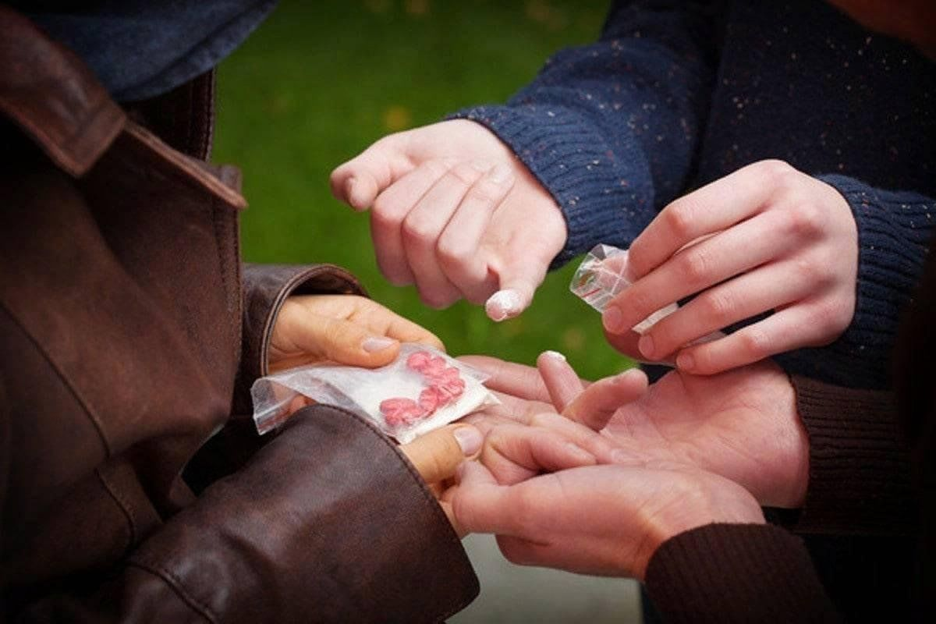
Чувство одиночества низкая самооценка на фоне постоянно растущей потребности в самоутверждении.
Стремление быть «как все» — подростку трудно отказаться от приема наркотика, когда он попал в неблагонадежную среду.

Slide 18
СОЦИАЛЬНЫЕ ФАКТОРЫ...
Влияние окружения: Одной из основных причин употребления наркотиков является влияние окружающей среды. Подростки, которые живут в среде, где употребление наркотиков распространено, имеют больший шанс столкнуться с этими веществами. Это может быть связано с присутствием наркоманов в семье, друзьями, которые употребляют наркотики, или просто с наличием наркотиков в доступной близости. Семья, друзья, школа, — оказывают огромное влияние на ребенка. В большинстве случаев ребенок пробует наркотики в компании сверстников на улице или в клубе. Подросток стремится получить те же приятные ощущения, о которых ему рассказывают его близкие друзья.
Семейно-бытовые (недостатки воспитания ребенка в семье): низкий педагогический и культурный уровень родителей, неправильное отношение родителей к ребенку (подавление личности, угрозы, физические наказания или чрезмерная опека, заласкивание и пр.), безнадзорность.
Пропаганда асоциального поведения через СМИ. Образ жизни «звезд» шоу-бизнеса, употребляющих наркотики, преподносится молодежи как пример, достойный подражания.

Slide 19
Уважаемые педагоги, кураторы!
Обращайте внимание на эмоциональное состояние ваших учеников. Общайтесь, обсуждайте детские проблемы. Учите разрешать их, внушайте оптимизм. Если вы не справляетесь сами, чувствуете неблагополучие в социальной, эмоциональной сфере кого либо из учащихся, не «тяните» и не теряйте время обратитесь за помощью.
Не стоит полагаться на время, что все само собой пройдет и наладится. Проявите бдительность. Специалисты помогут облегчить страдание ребенка, помогут найти выход из трудной ситуации.
ВЫХОД ВСЕГДА ЕСТЬ!

Slide 20

СПАСИБО ЗА ВНИМАНИЕ!

